Slide 1
Manual för plockanalys av grovavfall, inklusive produktplockanalys
Rapportnummer 2024:19 och 2024:21
Okt 2024

Slide 2
AVFALL SVERIGES UTVECKLINGSSATSNINGAR
Syftet med Avfall Sveriges utvecklingssatsning är att genom samordnade insatser främja medlemmarnas verksamhetsutveckling för en avfallshantering som är miljöriktig och hållbar utifrån ett samhällsansvar.
Utvecklingssatsningens inriktning utgår från medlemmarnas behov, är starkt medlemsförankrad, framförallt genom arbetsgrupperna, och har sin grund i Avfall Sveriges vision ”Det finns inget avfall”.
Särskilda satsningar
Arbetsgrupperna för energiåtervinning, biologisk återvinning och avfallsanläggningar har egna utvecklingssatsningar som de själva bekostar och beslutar om.

Slide 3
PROJEKTINFORMATION
Sökande:
1. Produktplockanalys: Arbetsgrupp Förebyggande, Arbetsgrupp ÅVC, Arbetsgrupp Energiåtervinning 2. Uppdatera manual grovavfall: Snabbspår (litet projekt)
Genomförare:
1. Miljö & Avfallsbyrån, EcoRetur, SÖRAB, NSR, Skellefteå kommun 2. Miljö & Avfallsbyrån, AMP, EcoRetur, Envir, NSR och Skellefteå kommun
Projektledare:
Louise Sörme, Miljö & Avfallsbyrån
Finansiär:
Avfall Sverige

Slide 4
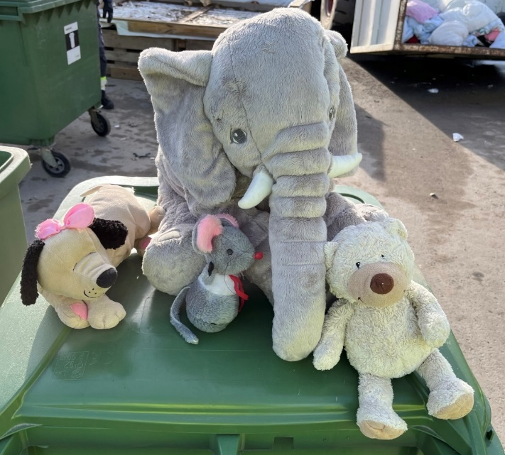
SYFTE & MÅLSÄTTNING
Produktplockanalys
Öka kunskapen om återanvändbara produkter som lämnas till ÅVC
Ta fram en manual och ett sorteringsprotokoll för produktplockanalys
Genomföra produktplockanalyser
Analysera resultat (även fossilt innehåll) Slutrapport för detta arbete (Rapport 2024:21)

Slide 5
SYFTE & MÅLSÄTTNING
Uppdatera manual grovavfall
Modernisera manual och sorteringsprotokoll (tidigare version från 2016)

Slide 6
Manual plockanalys grovavfall
Nu sju bilagor
1. Sorteringsanvisningar
2. Sorteringsprotokoll
3. Beskrivning av grovavfallet från ÅVC
4. Utrustning
5. Vägledning för beräkning av kostnader
6. Exempel på tidplan för plockanalys av grovavfall
7. Produktplockanalys av avfall från ÅVC

Slide 7
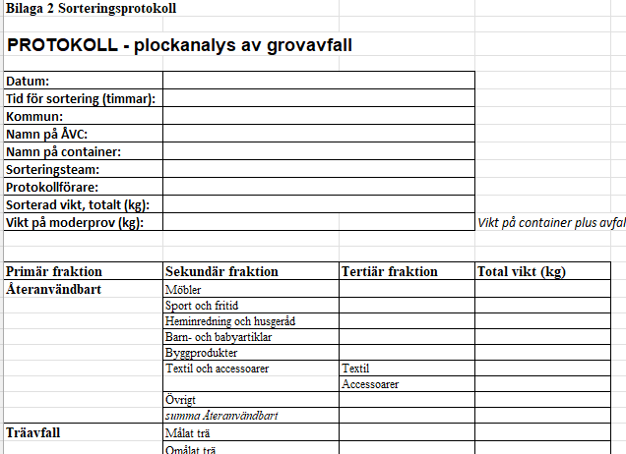
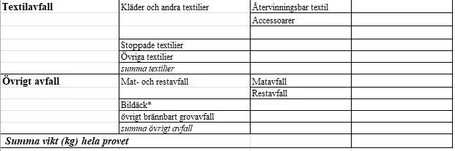
Bilaga 2. Sorteringsprotokoll (grovavfallet)

Slide 8
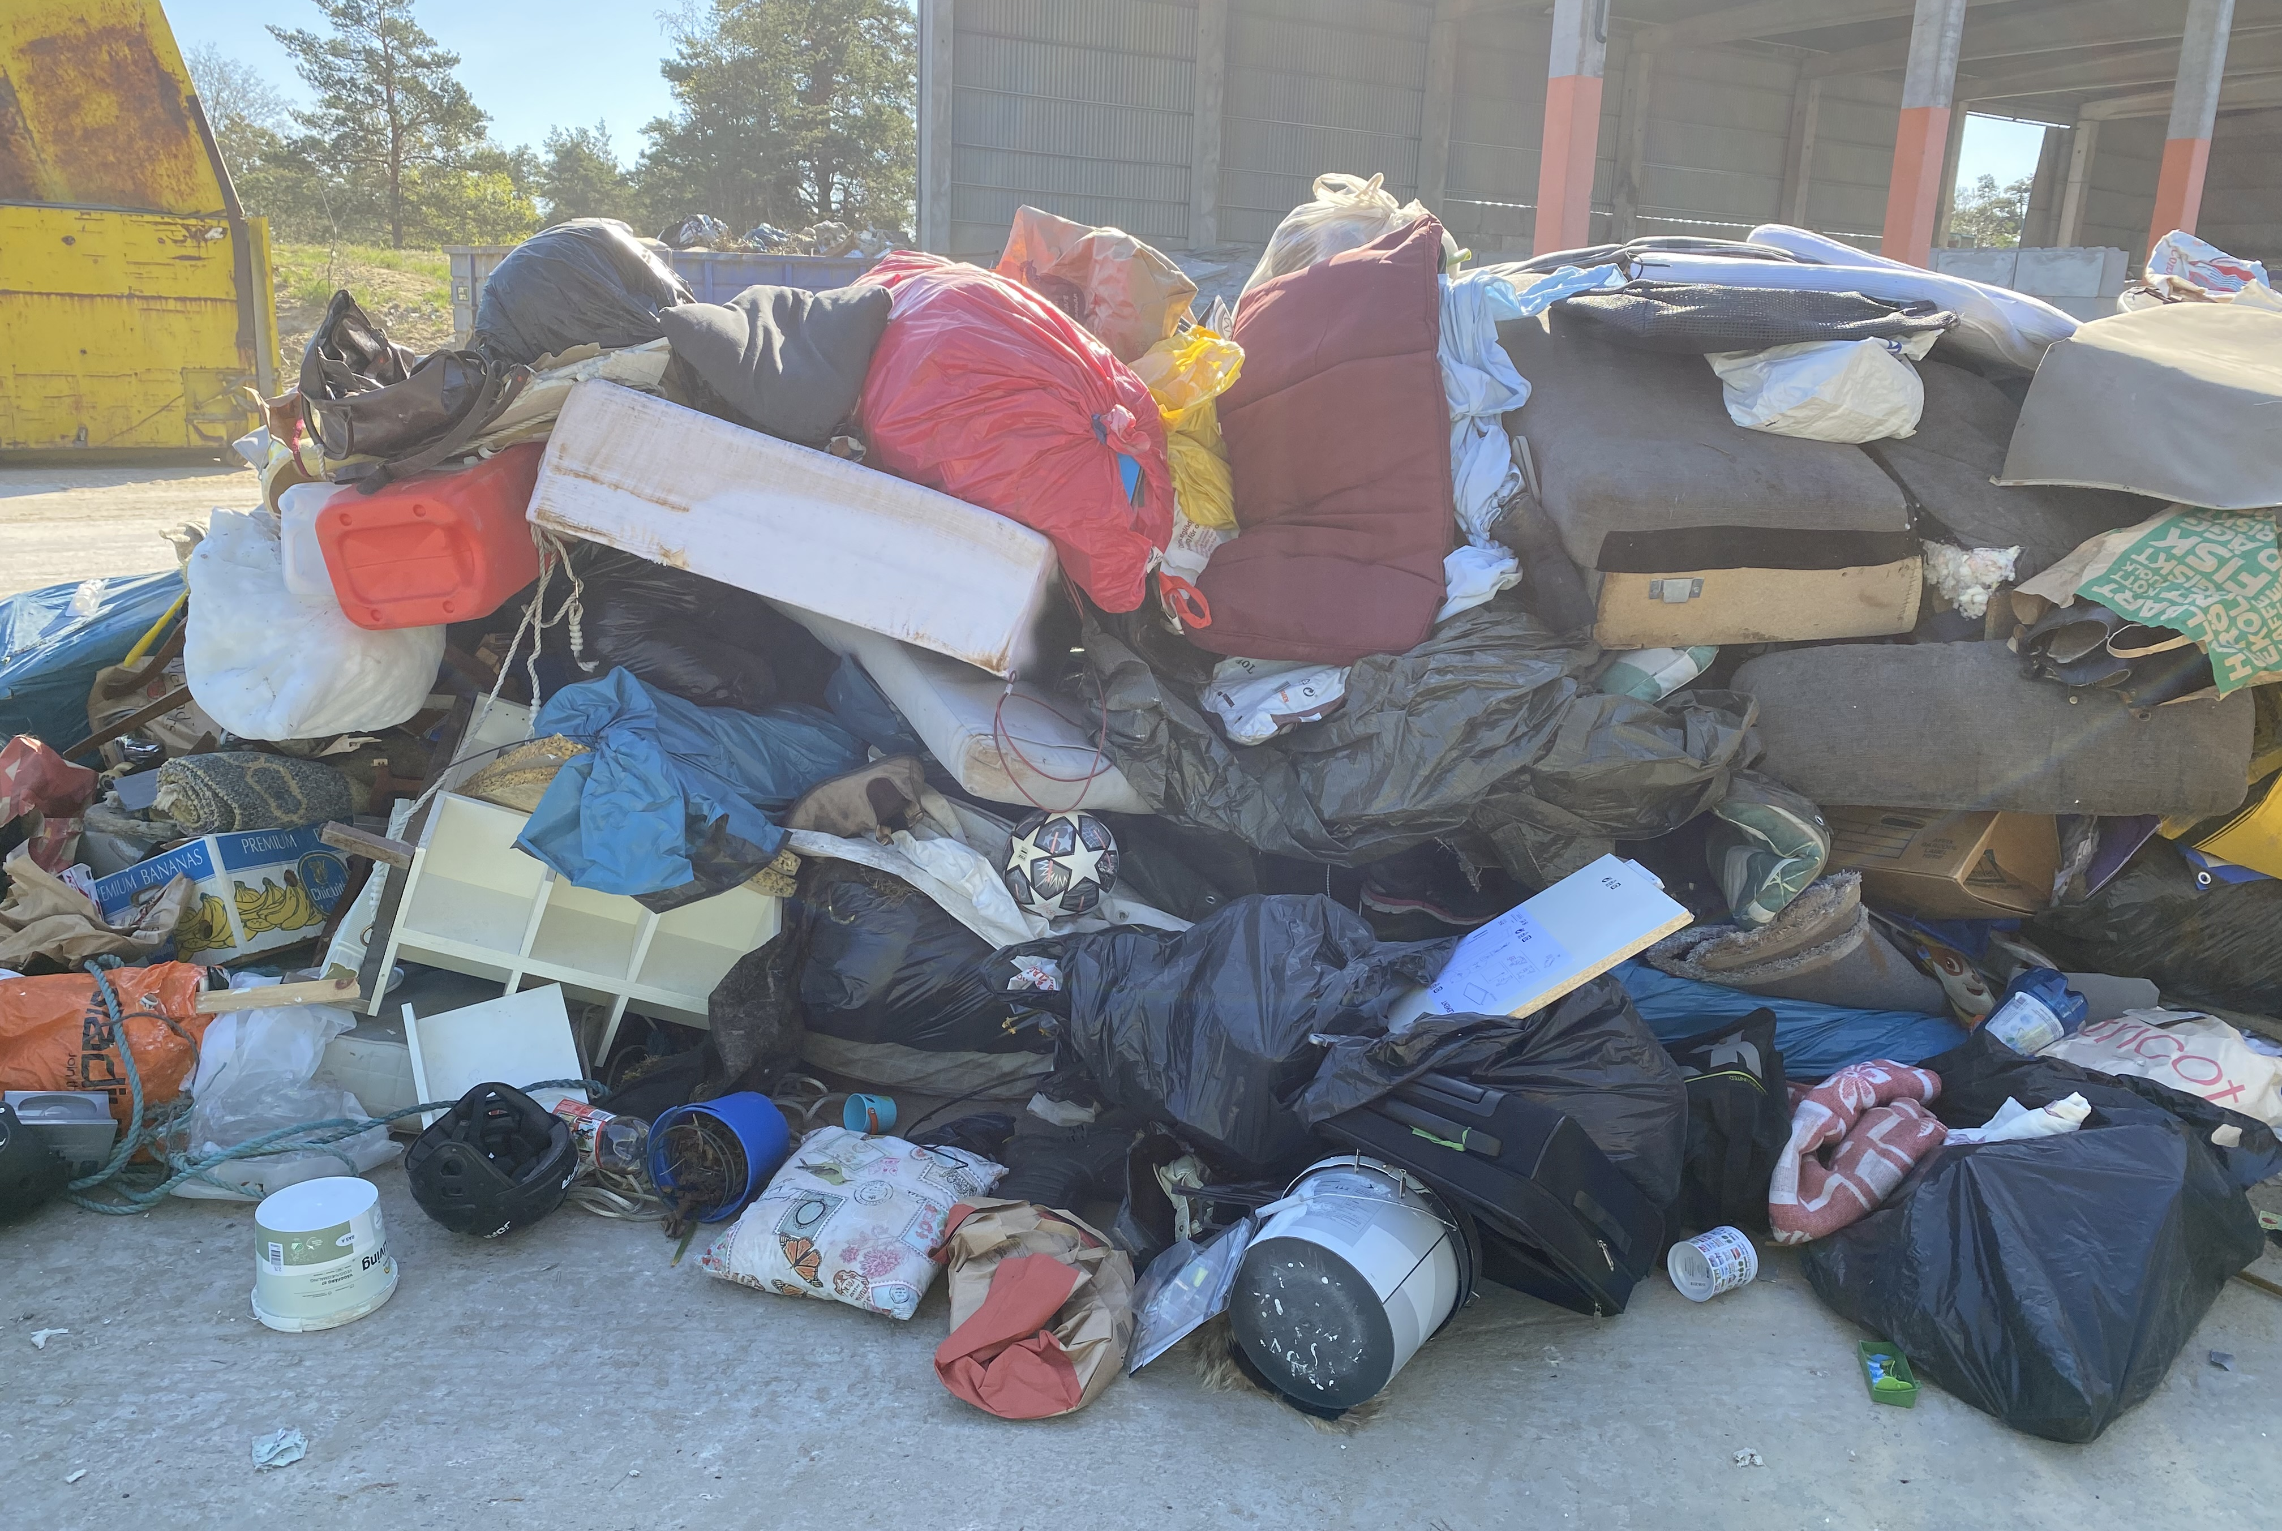
PRODUKTPLOCKANALYSER
24 produktplockanalyser på cirka 34 ton avfall
Sortering på avfallsfraktionerna:
Energiåtervinning (10 st.)
Hårdplast (4 st.)
Stoppade möbler (4 st.)
Trä (3 st.)
Obrännbart (inert) (2 st.)
Metallskrot (1 st.)
På följande platser:
Helsingborg (NSR)
Göteborg Kungsbacka, Landskrona, Svalöv (EcoRetur)
Järfälla (SÖRAB)
Skellefteå (Skellefteå kommun)

Slide 9
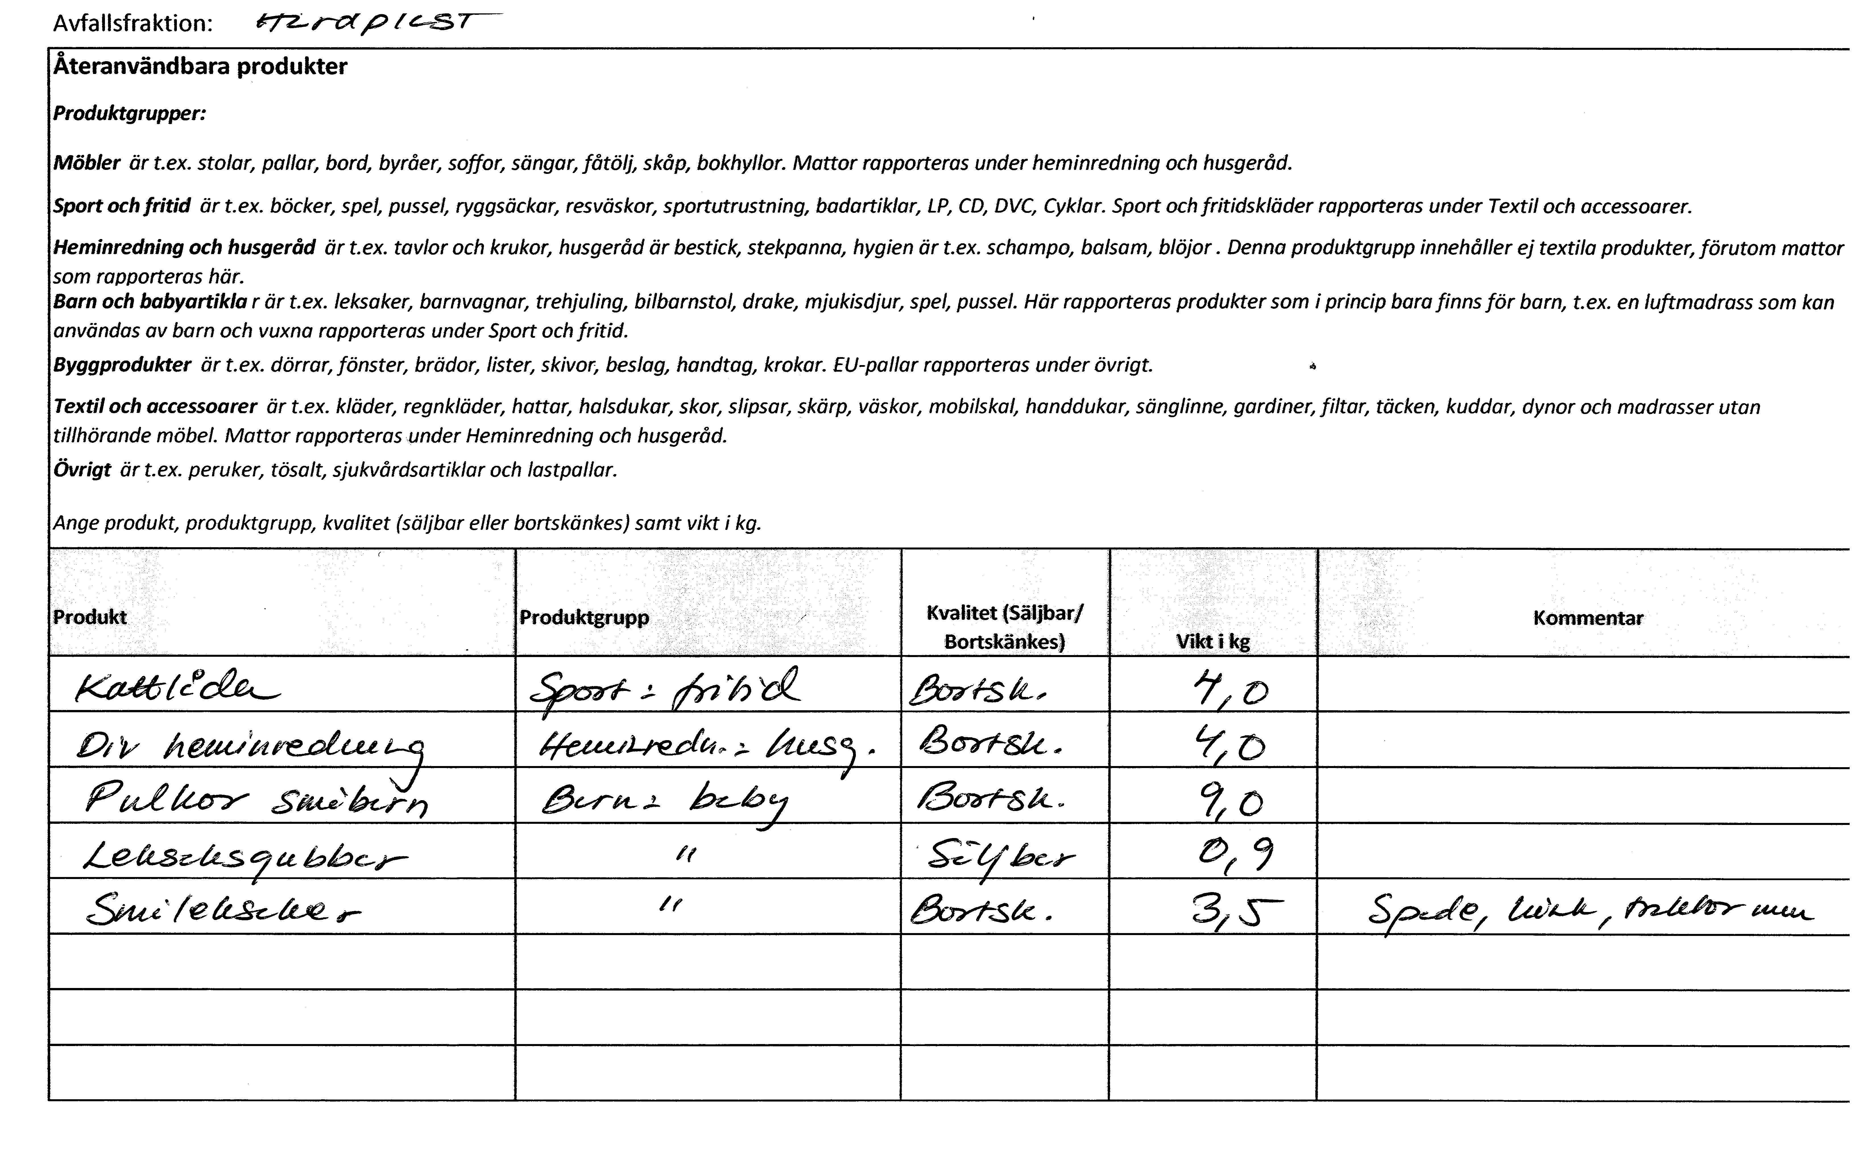
Sorteringsprotokoll produktplockanalys
Sortering i produktgrupper:
Textil och accessoarer
Möbler
Heminredning och husgeråd
Sport och fritid
Byggprodukter
Barn- och babyartiklar
Övrigt
Kvalitet: Bortskänkes och Säljbart
Notes:
Tanken var från början att ha fler produktgrupper, men det visade sig vid försöken vara opraktiskt och svårhanterligt. I slutänden verkar de sex första grupperna fånga in nästan alla produkter, då det visade sig att mycket få produkter hamnade i kategorin Övrigt.
Alla återanvändbara produkter delades upp i Säljbart respektive Bortskänkes. Säljbart var de produkter som bedömdes kunde säljas på någon plattform och Bortskänkes var produkter som var funktionella men som inte bedömdes kunna säljas. Projektgruppen har fört mycket diskussioner om enligt vilka principer produkter ska klassificeras.

Slide 10
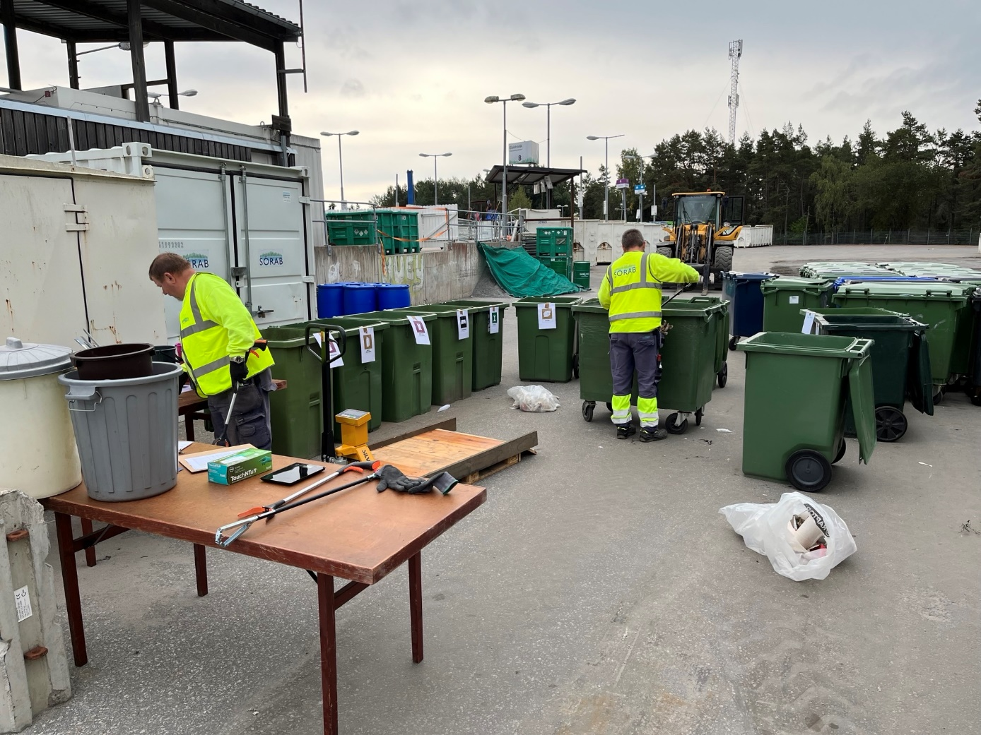
UTRUSTNING
Engagerad och kunnig personal, 4-6 personer
Avfall som hanterats mycket försiktigt
Skyltar

Slide 11
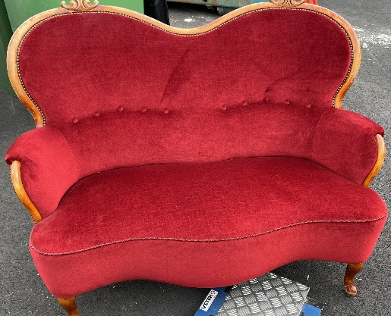
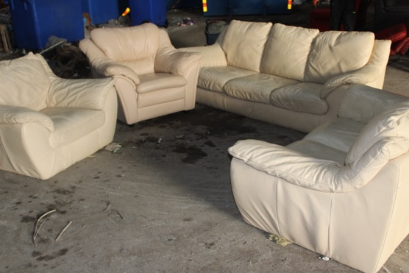
ANDEL ÅTERANVÄNDBART
Tabell 1. Andel återanvändbara produkter i olika avfallsfraktioner (procent)
Avfallsfraktion | Andel återanvändbart (procent)
Energiåtervinning | 3-44
Stoppade möbler | 17-99
Hårdplast | 4-19
Metallskrot | 10
Trä | 6-9
Obrännbart | 5 och 15

Slide 12
ANDEL ÅTERANVÄNDBART – SÄLJBART OCH BORTSKÄNKES

Slide 13
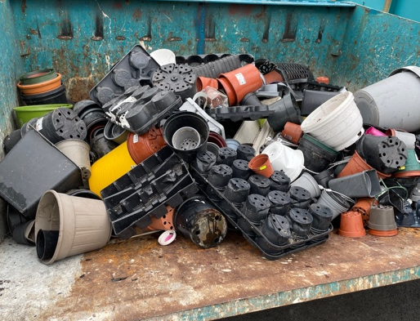
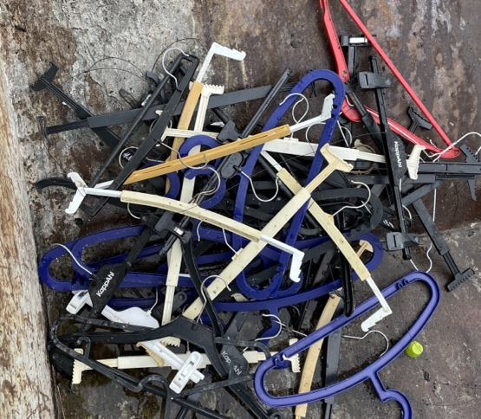
Funktionsdugliga produkter med liten efterfrågan
Exempel: Plastkrukor Plastgalgar Kläder Skor Hemtextil Böcker
Utbud mycket större än efterfrågan

Slide 14
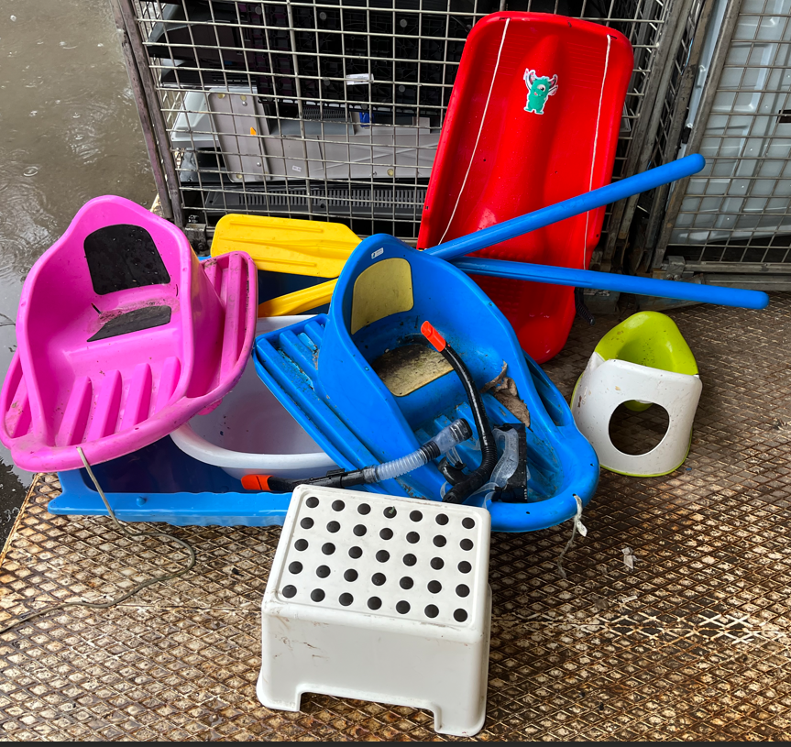
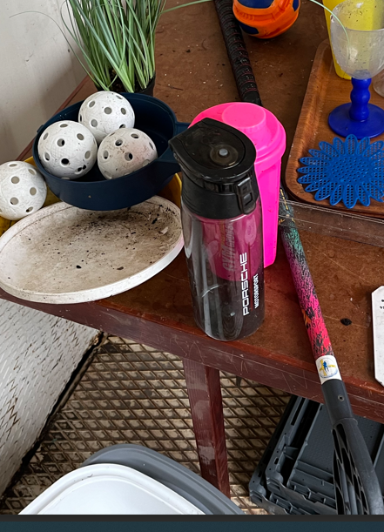
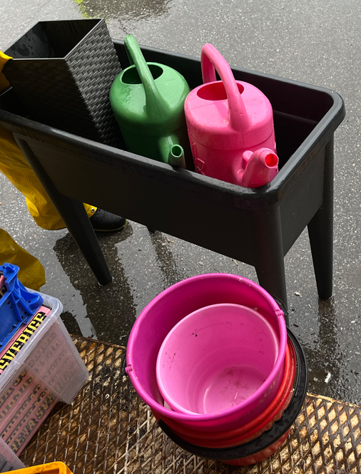
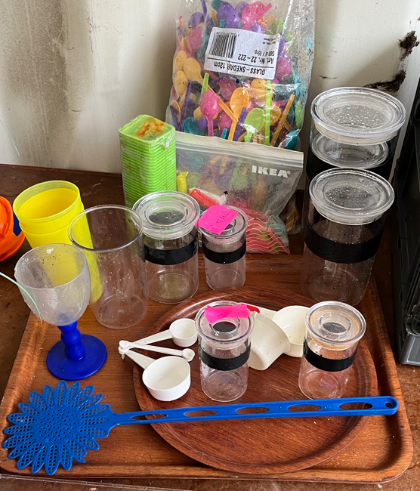
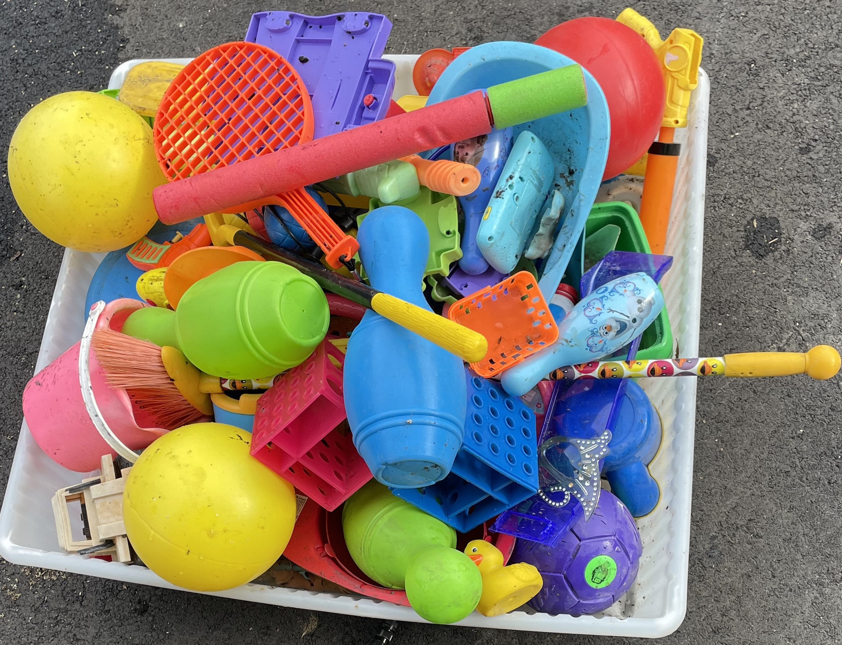
EXEMPEL PÅ PRODUKTER MED FOSSILT INNEHÅLL

Slide 15
INSIKTER & SLUTSATSER
Moderniserad manual grovavfall – värdefullt med medverkan av plockanalysaktörer
Litet merarbete men stort mervärde med produktplockanalys
Viktigt med kunnig och engagerad personal
Hantera avfallet försiktigt
Återanvändbarhet och klassning i bortskänkes och säljbart är en bedömning
Undvik att jämföra mellan kommuner – olika förutsättningar
Fossilt innehåll kan minskas om sorteringen förbättras och återanvändbart går till återbruk istället

Slide 16
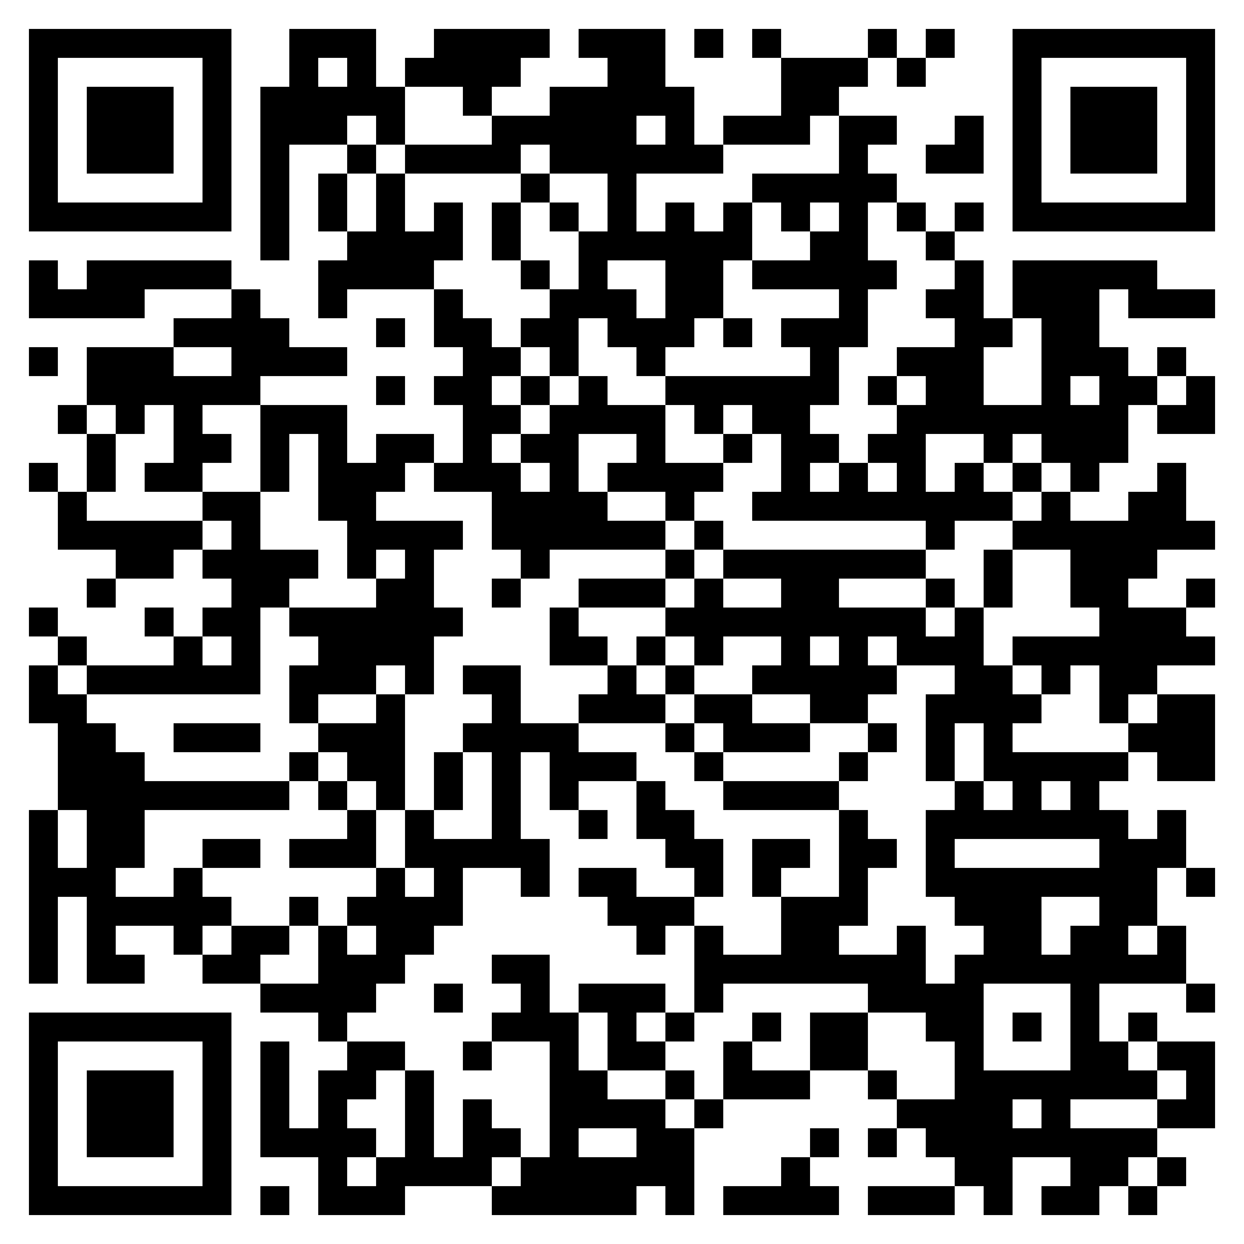
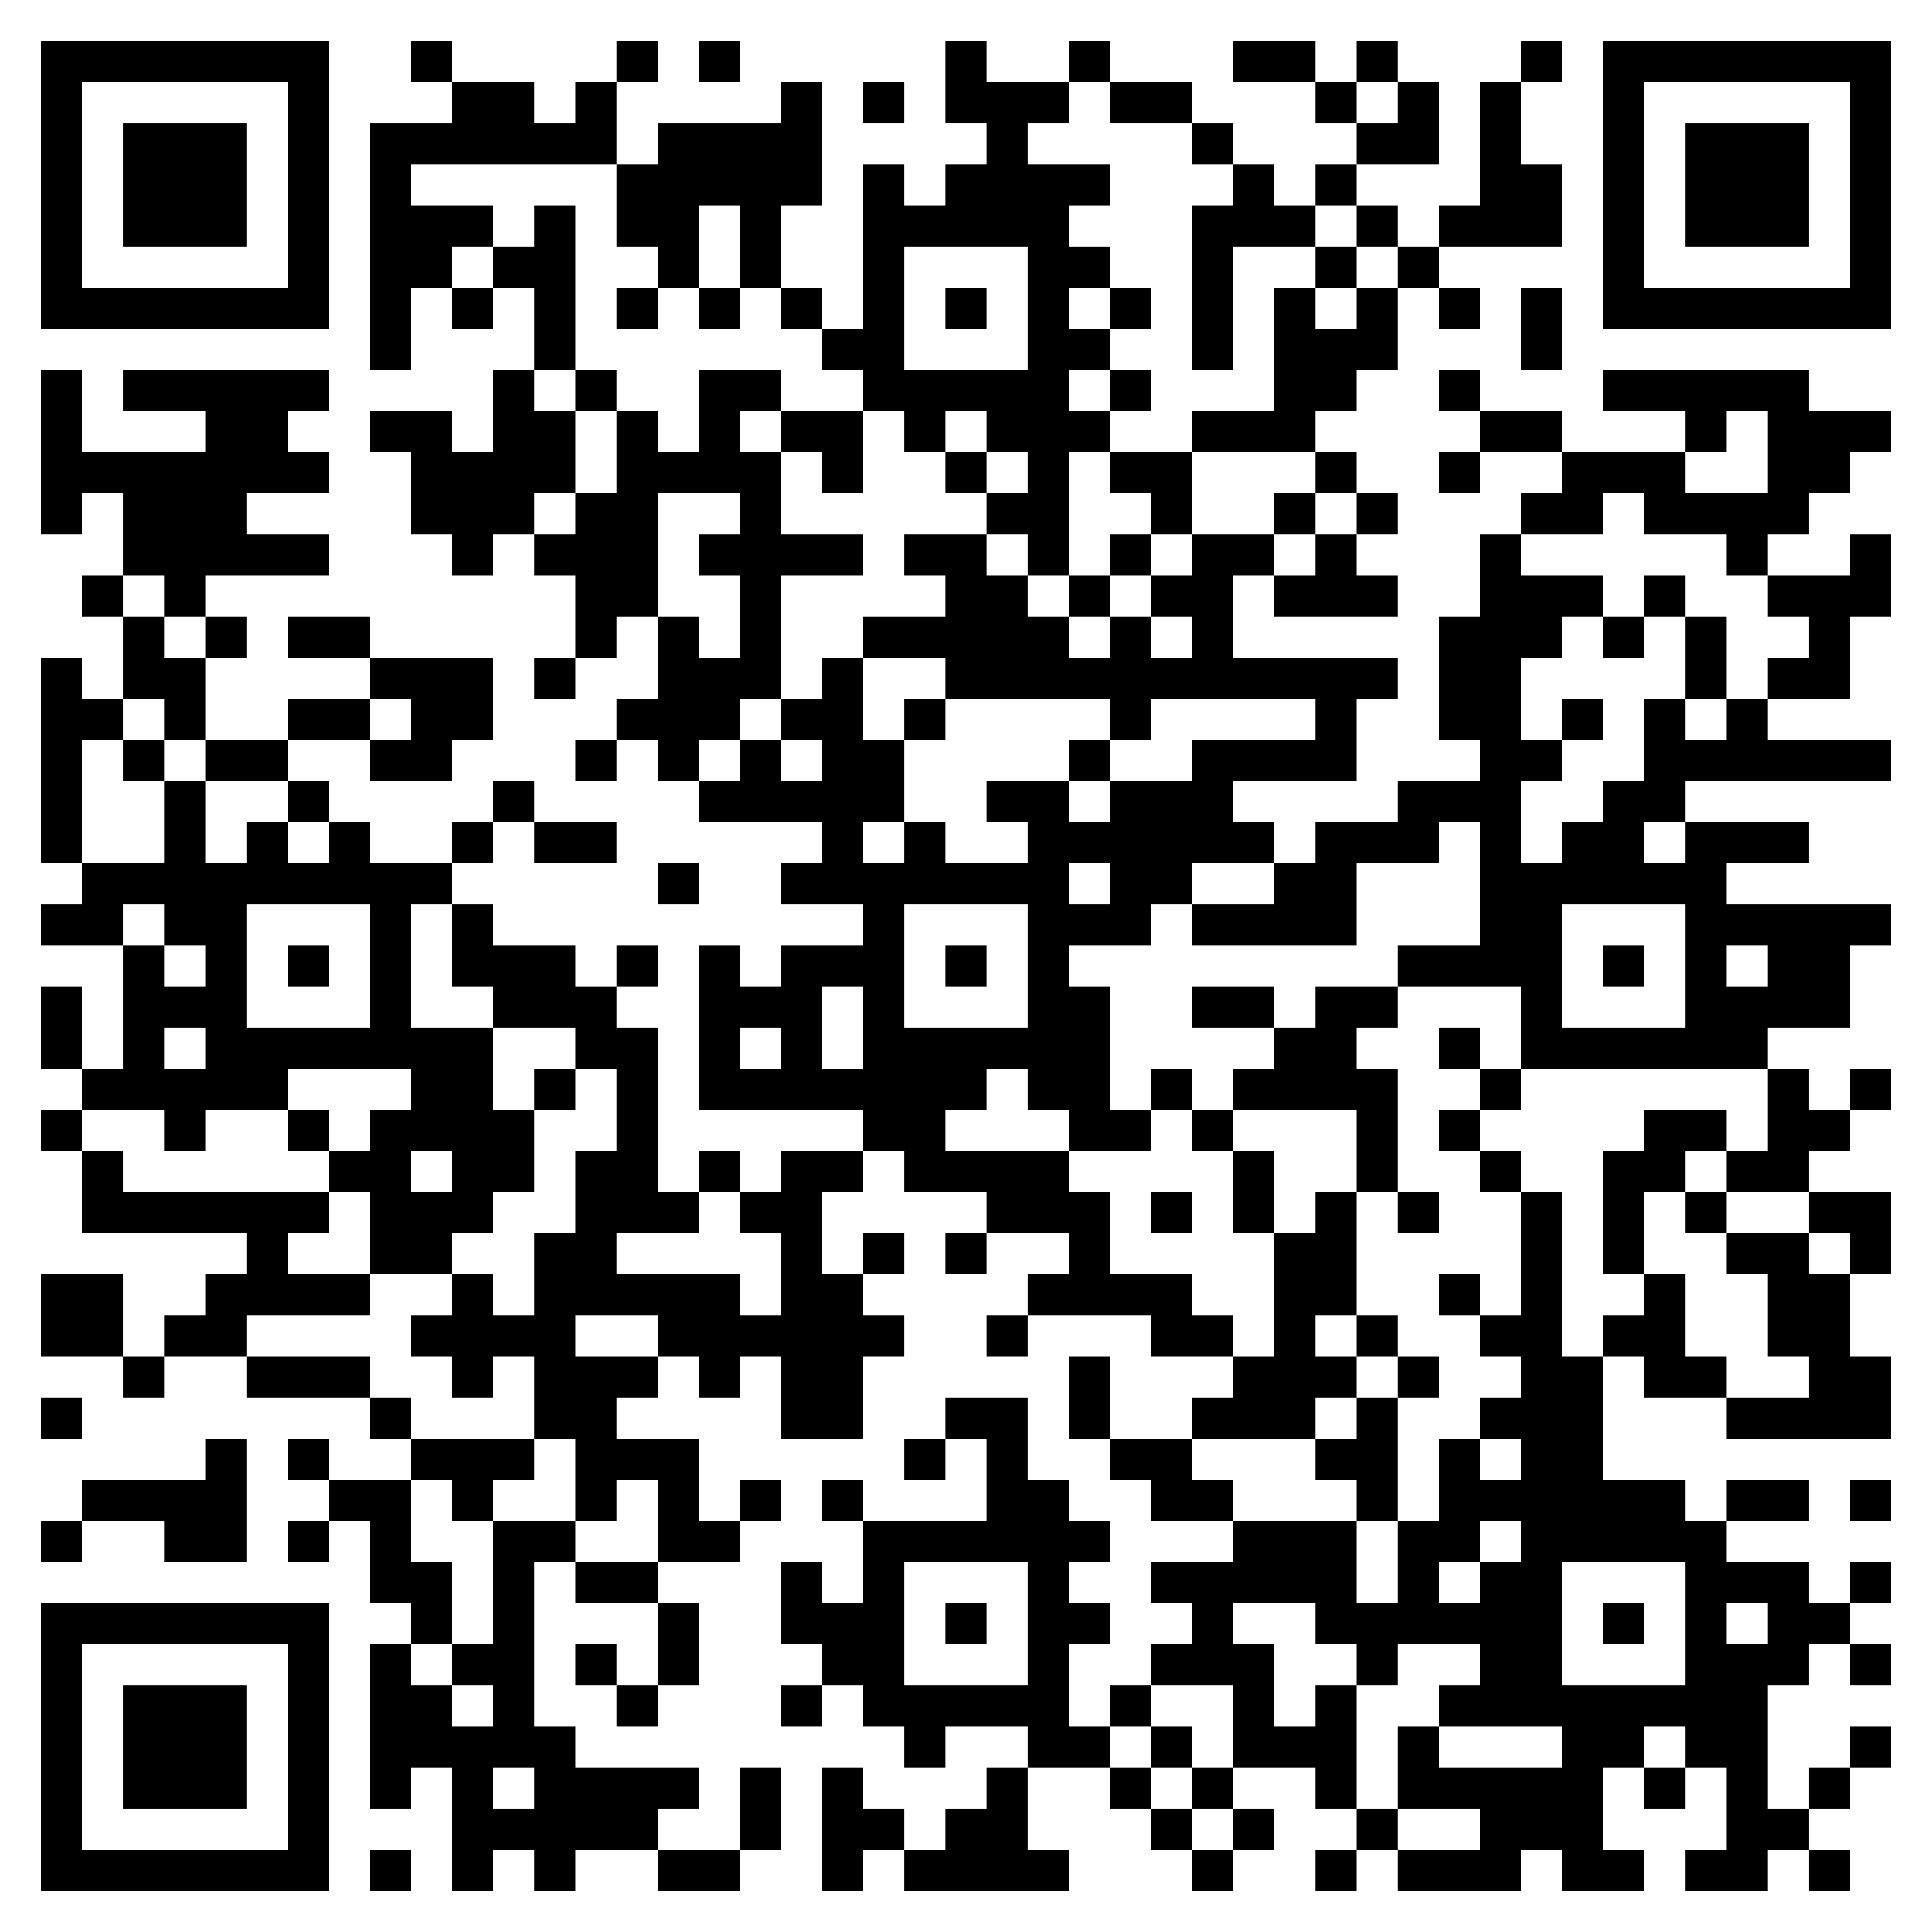
Rapportinformation
2024:19
RAPPORTEN FINNS FÖR NEDLADDNING (kostnadsfritt för Avfall Sveriges medlemmar) på Avfall Sveriges hemsida
2024:21
MER INFORMATION Camilla Nilsson
Camilla.nilsson@avfallsverige.se
Åsa Hagelin
asa.hagelin@avfallsverige.se

Slide 17
Tack!
www.avfallsverige.se

